Slide 1
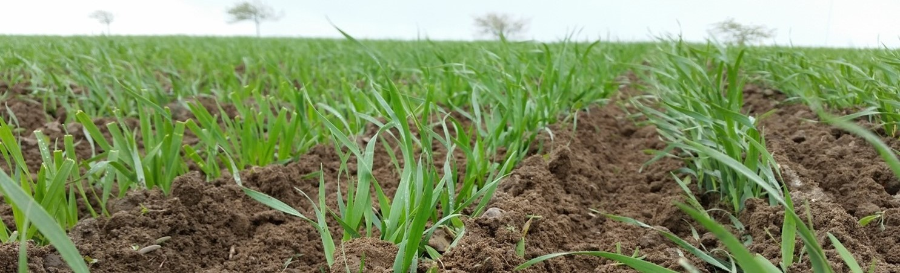
Status på landbrug, klima og vandmiljø
Professor Jørgen E. Olesen

Slide 2
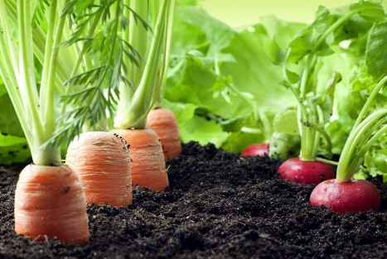
Bæredygtighedsudfordringer – landbrug, klima og vandmiljø
Øget global efterspørgsel efter fødevarer, bioenergi og biomaterialer
Landbrugets klimagasser (globalt 30%, DK 35%)
Vandmiljø (kvælstof og fosfor, især kvælstof)
Biodiversitet (for små arealer med uberørt natur)
Tilpasning til klimaændringer

Slide 3
Næringsstofudledningen til vandmiljøet er stadig for højt
Næringsstofudledninger til vandmiljøet har stort set ikke ændret sig de seneste 15 år.
Opfyldelse af målsætningerne i Vandrammedirektivet kræver substantielle yderligere tiltag.
Der er store regionale variationer i sårbarhed, belastning og muligheder for yderligere reduktioner.

Slide 4
Klimagasser fra dansk landbrug
Landbrugets udledninger (territorial basis)
Fordøjelse (CH₄ from drøvtygger, kvæg)
Husdyrgødning (primært CH₄ fra gylle)
Jord (N₂O from gødninger, planterester etc.)
Energi (primært brændsler)
LULUCF (primært dyrkede tørvejorde)
Landbrug + LULUCF: 17.5 mio. t CO₂-ækv
Reduceret med ca. 15% siden 1990
70% reduktion kræver nok reduktion på ca. 10 mio. t CO₂-ækv.

Slide 5
Hvordan løses klima- og vandmiljøudfordringerne?
Ændret arealanvendelse
Udtagning af lavbundsjord (retabling af vådområder) – reduktion af CO₂
Filtre i landskabet (fx minivådområder) - reduktion af udledninger af nitrat og fosfor
Cirkulær bioøkonomi
Grøn bioraffinering (fx baseret på græs) – reduktion af nitratudvaskning og CO₂
Opgradering af husdyrgødning og affald (fx biogas) – reduktion af nitratudvaskning og metan
Teknologier
Nye dyrkningssystemer og gødningsformer - lattergas og nitratudvaskning
Ændret fodring og tilsætningsstoffer til kvæg - reduktion af metan
Nye strategier til håndtering af husdyrgødning – reduktion af ammoniak, metan og lattergas
Øget kulstoflagring i jorden, især gennem stabilt kulstof (biokoks) – kulstoflagring
Alt dette kræver en betydelig forsknings-, innovations- og udviklingsindsats

Slide 6
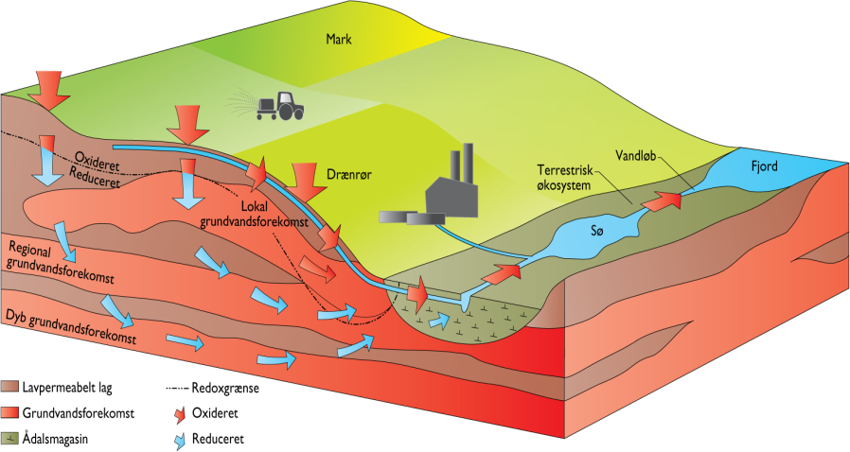
Filtre i landskabet er afgørende for beskyttelse af vandmiljøet

Slide 7
Cirkulær bioøkonomi
Recirkulering af biomasse og næringsstoffer med opsamling af drivhusgasser (fx metan) muliggør
  Lavere eksterne input
  Højere effektivitet i produktionen
  Lavere udledning gennem mindre spild
  Energiproduktion (primært biogas)
Nye bioraffineringsteknologier muliggør
  Dyrkning af høj-produktive afgrøder med lav miljø- og klimapåvirkning som biomasse til bioraffinering
  Erstatning for traditionelle foderafgrøder til husdyr, ingridienser til fødevareindustri og til biomaterialer

Slide 8
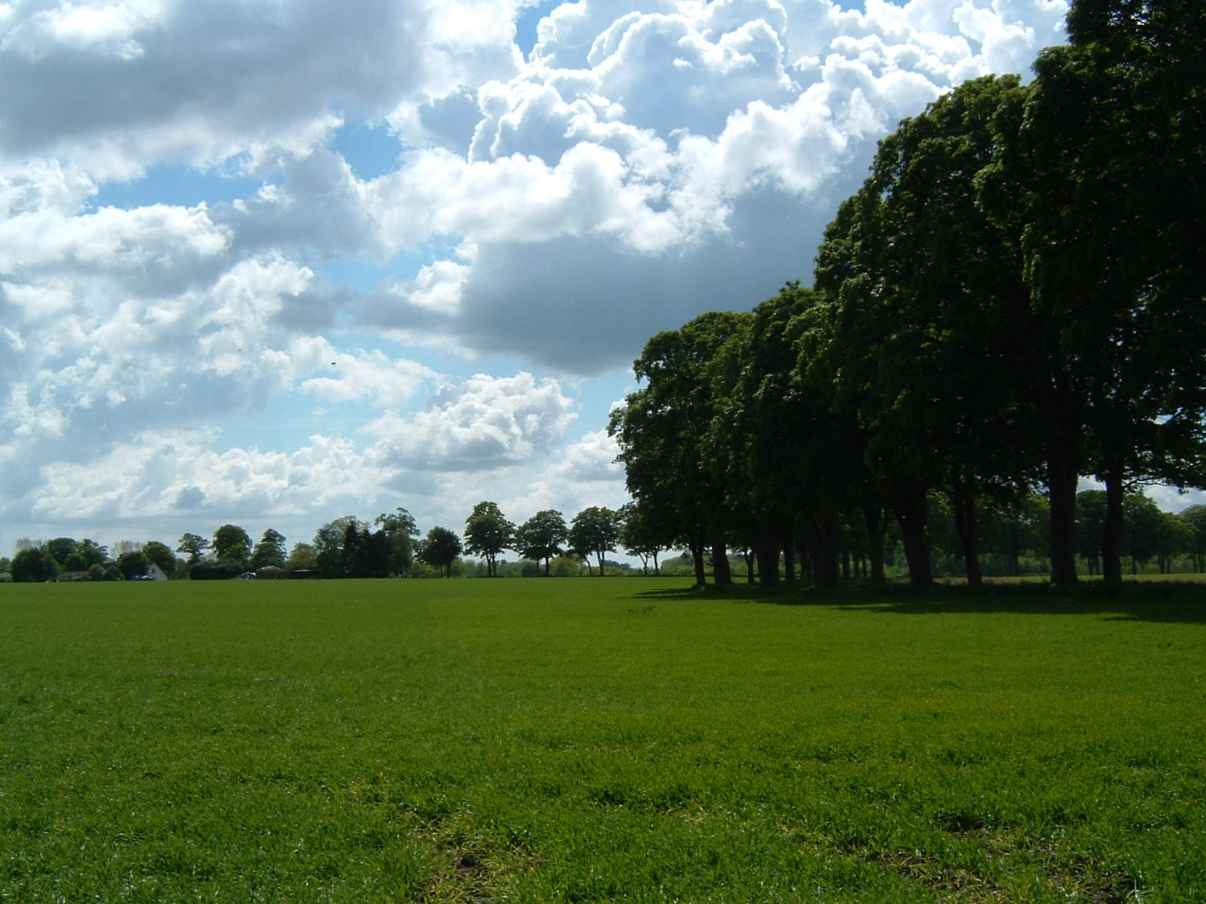
Hvad kan der nås på klimamålsætningen inden 2030?
Målsætning: 10 Mt CO₂ (kompatibel med 70%)
Potentiale (ambitiøst):
  Metan og lattergas 2,2 Mt CO₂
  Lavbundsjord (halvdelen) 2,2 Mt CO₂
  Energi (vedvarende) 1,0 Mt CO₂
  Kulstoflagring mineraljord 2,0 Mt CO₂
  I alt 7,4 Mt CO₂
Der er mange barrierer for at dette kan nås:
Teknologi
Økonomi
Miljø og sundhed
Regulering

Slide 9
Hvordan kommer vi i mål med et klimaneutralt landbrug?
Reduktion af landbrugets drivhusgasser er teknisk svært (mikroorganismer), men der flere muligheder for manipulation som kan forbedres
Øge jordens kulstof i dyrkningssystemer
  Flerårige afgrøder (især græs)
  Biokul
Behov for nytænkning
  Nye landbrugssystemer (flerårige afgrøder, mere effektive dyr, kunstigt kød og mælk)
  Nye teknologier (mikroorganismer)
  Nye afgrødesorter med specifikke egenskaber
  Integrere cirkulære teknologier (bioraffinering)

